Slide 1
Luftqualität und Klimawandel
Arbeitsfelder im Hessischen Landesamt für Naturschutz, Umwelt und Geologie (HLNUG)
Berufsbildungsmesse der DMG
19.11.2025
Dr. Diana Rose & PD Dr. Heike Hübener, HLNUG

Slide 2

Das HLNUG
technisch-wissenschaftliche Umweltbehörde, dem Hessischen Ministerium für Landwirtschaft und Umwelt, Weinbau, Forsten, Jagd und Heimat unterstellt
wesentliche Umweltmedien (Wasser, Boden, Luft, Klima, naturschutzrelevante Lebensräume und Arten) in Hessen werden untersucht und überwacht
Daten und Informationen zum Zustand und zur Veränderung der Umweltmedien werden erfasst, gesammelt, aufbereitet, bewertet und öffentlich zugänglich gemacht
Konzepte, Handlungsempfehlungen und Gutachten werden erstellt und damit Ministerien und andere Behörden wissenschaftlich, fachspezifisch und praxisbezogen beraten
Fachkreise und Öffentlichkeit werden regelmäßig durch Veröffentlichungen, Veranstaltungen und das Internet informiert
Arbeitsfelder für Meteorologinnen und Meteorologen: Luftreinhaltung Fachzentrum Klimawandel und Anpassungen

Slide 3
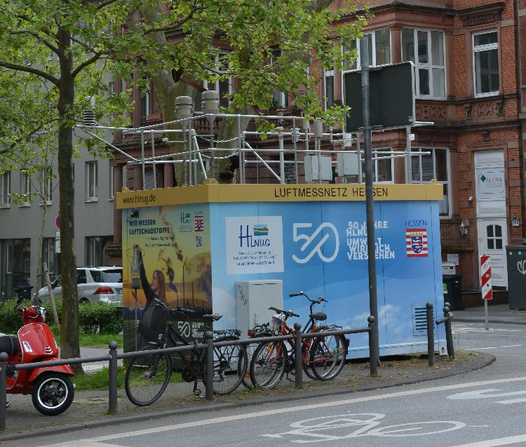
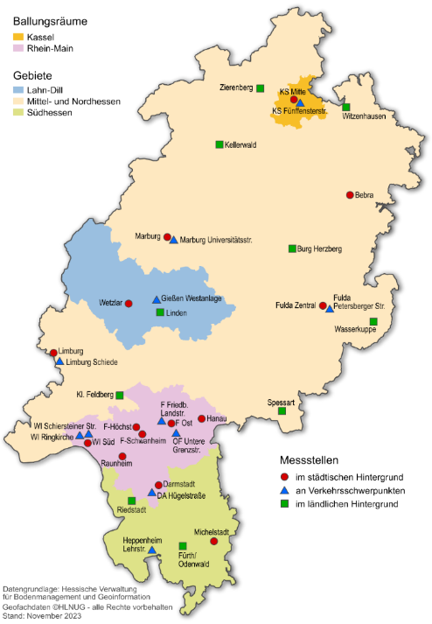
Luftreinhaltung
Wie gut ist die Luft in Hessen?
Werden alle gesetzlich vorgegebenen Grenzwerte für Luftschadstoffe eingehalten?
Messnetz mit 35 vollautomatisierten Luftmessstationen sowie zahlreiche zusätzliche Probenahmestellen für Gase und Staub
überwacht werden z.B. Stickstoffdioxid, Ozon, Feinstaub PM₁₀ und PM_{2,5}, Ruß, ultrafeine Partikel

Slide 4
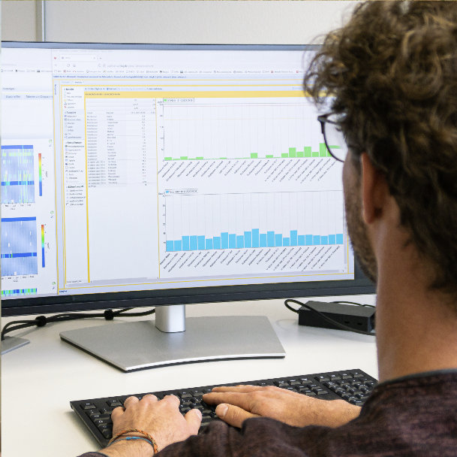
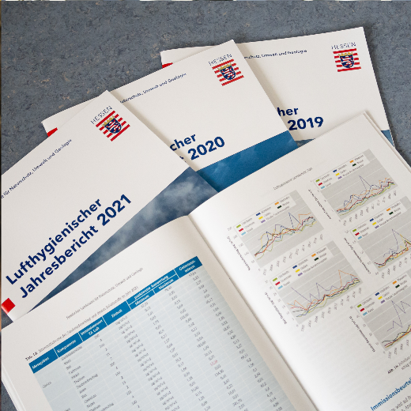
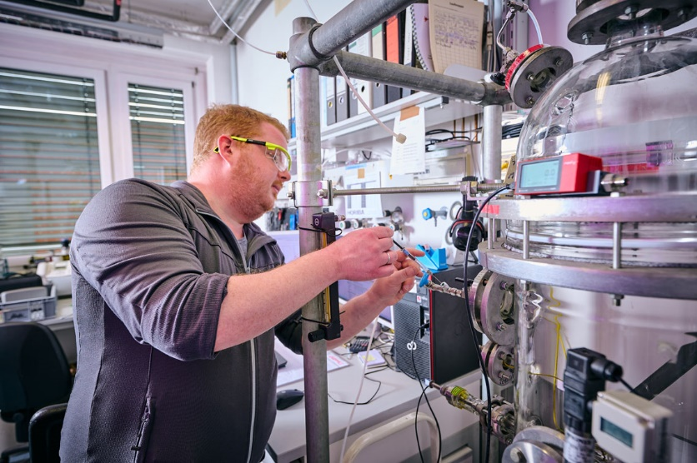
Luftreinhaltung – Tätigkeitsbereiche
Prüfung der Messwerte auf Plausibilität
Berichterstattung der Messwerte
Auswertung der Messwerte hinsichtlich besonderer Fragestellungen (z.B. Quellen- zuordnung, Trends)
Qualitätssicherung der Messungen
Ausbreitungsrechnungen für Beurteilung der Luftqualität in der Fläche
Öffentlichkeitsarbeit (Vorträge, Interviews, Beantwortung von Anfragen aus Politik und Öffentlichkeit)

Slide 5
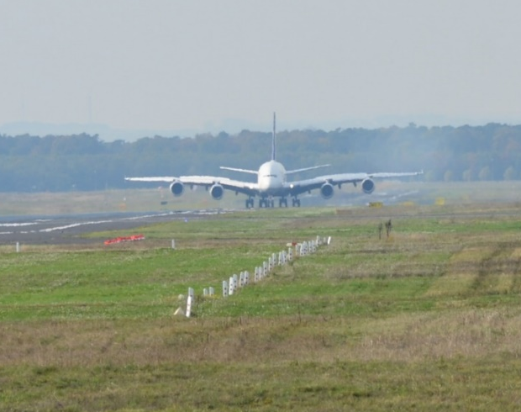
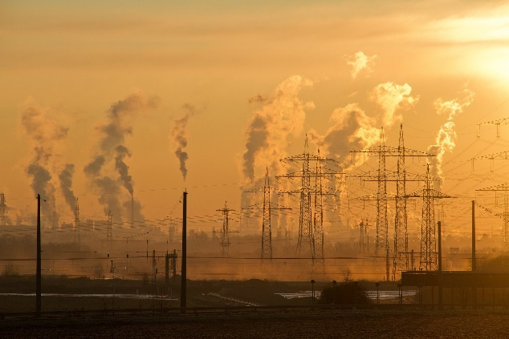
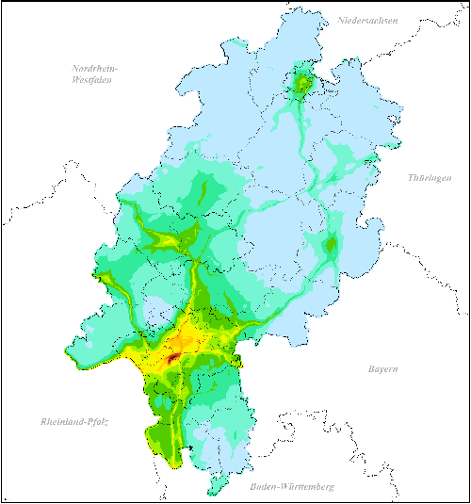
Luftreinhaltung – Aktuelle Fragestellungen
Der Flugbetrieb am Flughafen Frankfurt als große Quelle für ultrafeine Partikel: Wie wirkt sich das auf die Luftqualität im Rhein-Main-Gebiet aus?
Entwicklungen der Feinstaubbelastung: Die Bedeutung des Kfz-Verkehrs als Quelle nimmt ab, gibt es neue relevante Quellen?
Auswirkungen der neuen EU-Richtlinie zur Luftqualität: Werden die strengeren Grenzwerte eingehalten? Müssen weitere Messstellen aufgebaut werden oder können auch Modellierungen helfen?
Notes:
Foto Schornsteine von Pixabay: https://pixabay.com/de/service/terms/

Slide 6
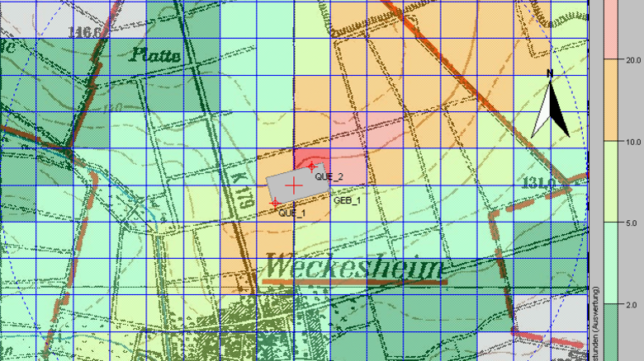
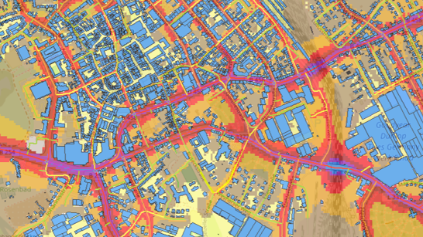
Fachlichen Stellungnahmen zu Genehmigungsverfahren
Prüfung der Immissionsbeiträge bei Bau- und Planungsvorhaben (Genehmigungsverfahren nach Bundes-Immissionsschutzgesetz)
Modellierung und Ausbreitungsrechnung im Rahmen von lufthygienischen Stellungnahmen
Beispiel: Ausbreitungsrechnung nach TA-Luft für eine Punktquelle
Beispiel: Ausbreitungsrechnung für Verkehrsemissionen
Notes:
Foto Schornsteine von Pixabay: https://pixabay.com/de/service/terms/

Slide 7

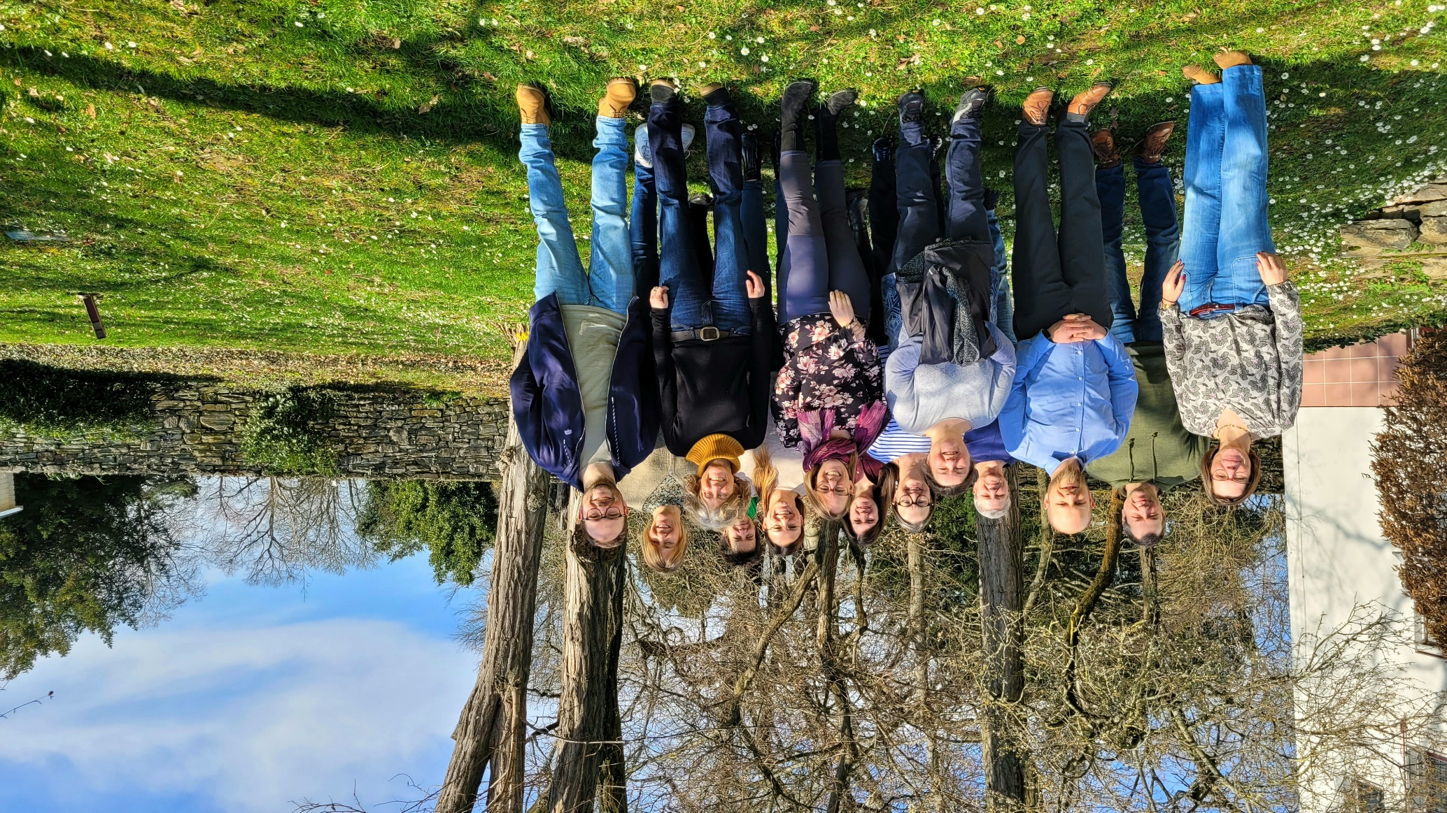
Das Fachzentrum Klimawandel und Anpassung (FZK)
2008 als Teil des HLNUG gegründet
Interdisziplinäres Team, derzeit eine Meteorologin
Themen: Klimawandel, Folgen und Anpassungsmaßnahmen
Regionale Klimainformationen (Vergangenheit und Zukunft) für Hessen
Forschungsförderung
Beratung von Politik, Wirtschaft, Gesellschaft
Anfragen z.B. von Ministerien, Landtag, Verwaltung, Kommunen, Bürger*innen
Öffentlichkeitsarbeit, Vorträge, Interviews …

Slide 8
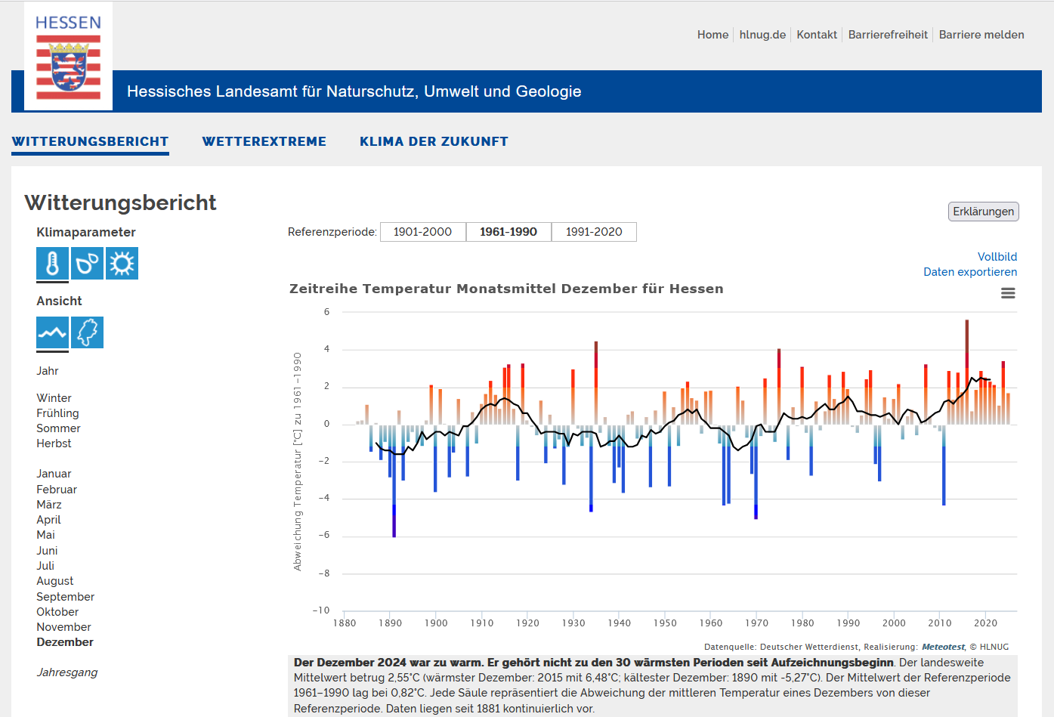
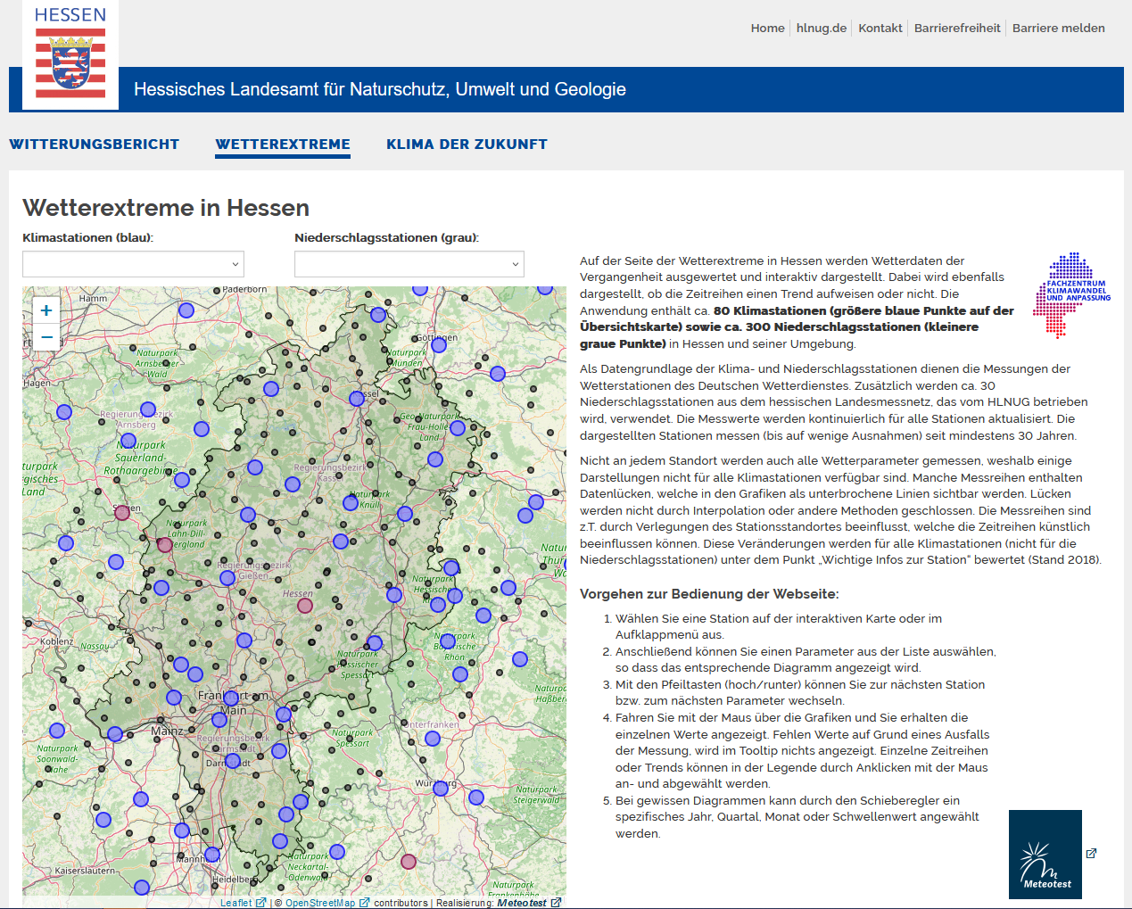

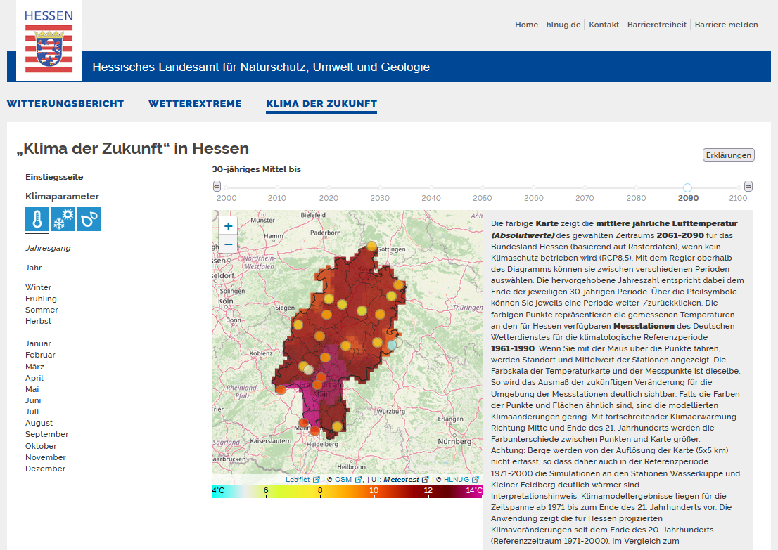
Aufgaben für Meteorologinnen und Meteorologen: Klimaportal Hessen betreuen
Klimaportal ist aktuell in Überarbeitung
https://klimaportal.hlnug.de/witterungsbericht
https://klimaportal.hlnug.de/wetterextreme
https://klimaportal.hlnug.de/klima-der-zukunft

Slide 9

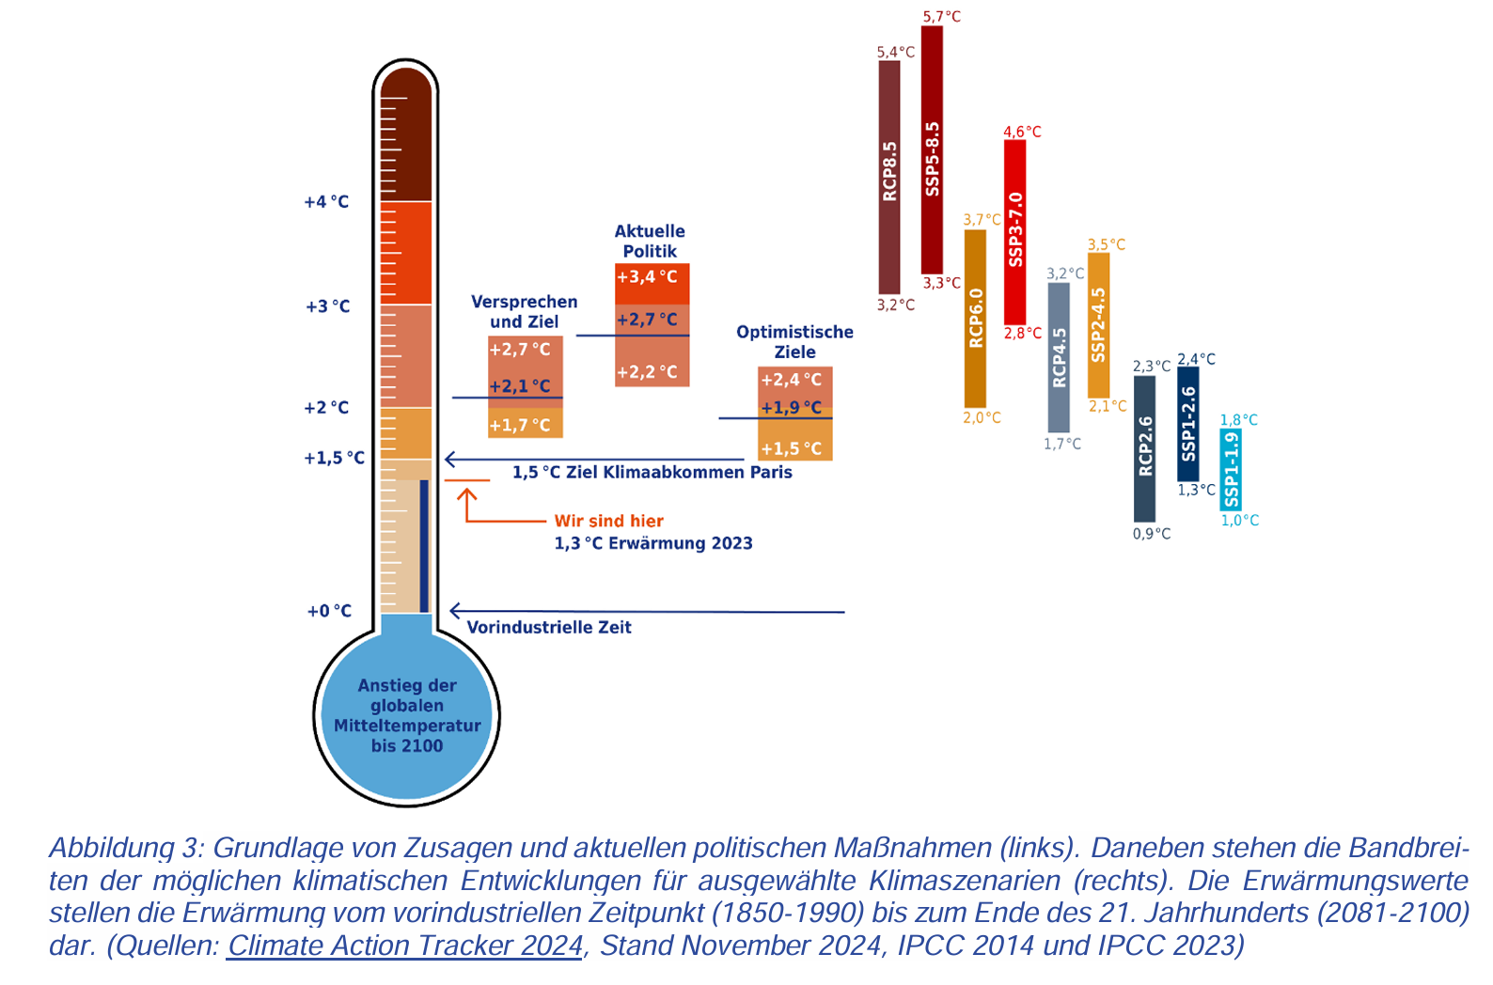
Die gute Nachricht:
Aufgaben für Meteorologinnen und Meteorologen: Interpretation und Kommunikation von Klima(simulations)ergebnissen
In 2023 sind die globalen CO₂-Emissionen nur um 0,1% gewachsen. (2021: 5,4%; 2022: 1,9%)
Damit ist (hoffentlich) der Gipfel der Emissionen erreicht und eine Trendumkehr könnte eintreten.
Die bisher umgesetzten Klimaschutzmaßnahmen wirken!
Die schlechte Nachricht:
Bei aktuellem Emissionsniveau wäre das verbleibende Emissionsbudget zur Einhaltung des 1,5°-Zieles zwischen Mitte 2024 und Ende 2029 erreicht.
Quelle: Liu et al., 2024, Nat. Rev. Earth & Env., Vol. 5, p. 253-254
Quelle: DWD Newsletter 9 Klimavorhersagen, Klimaprojektionen

Slide 10
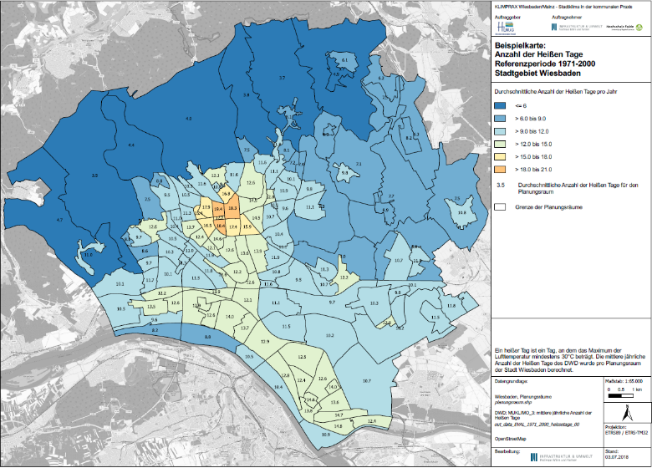
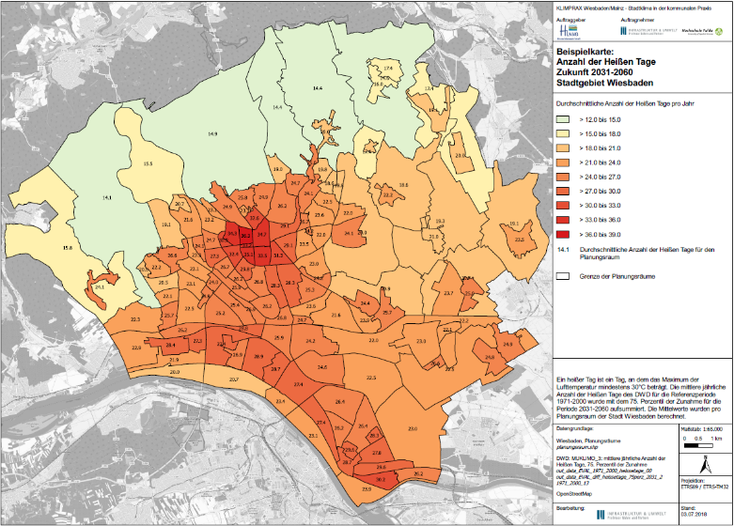
Aufgaben für Meteorologinnen und Meteorologen: Projektergebnisse verstehen, bewerten, erklären
Simulation der Hitzebelastung in Wiesbaden
Anzahl heiße Tage pro Jahr 1971-2000
Anzahl heiße Tage pro Jahr 2031-2060
A1B-Szenario, ähnlich RCP6.0

Slide 11


Dr. Diana Rose
PD Dr. Heike Hübener
Hessisches Landesamt für Naturschutz, Umwelt und Geologie
Rheingaustr. 186
65203 Wiesbaden
diana.rose@hlnug.hessen.de
heike.huebener@hlnug.hessen.de
^{Das HLNUG auf LinkedIn}
^{linkedin.com/company/hlnug}
^{Das HLNUG auf Instagram}
^{@hlnug_hessen}

